Slide 1
O‘zbek tili
9-sinf
Mavzu: Rufat Risqiyev

Slide 2
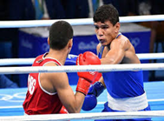
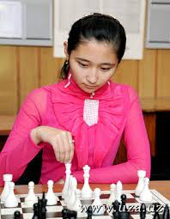
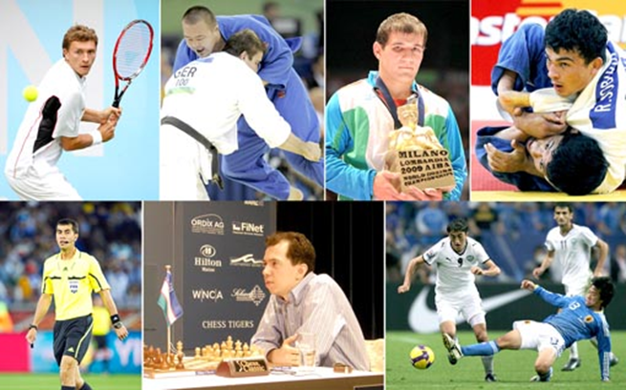
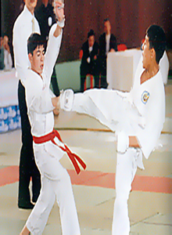
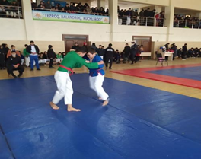
O‘zbekistonda sportning qaysi turlari rivojlangan?

Slide 3
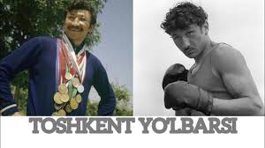
Yangi mavzuning bayoni
Rufat ­Risqiyev AQSh, Kuba, Avstriya, ­Ispaniya kabi mamlakatlarda o‘tkazilgan qator xalq­aro turnirlarda raqiblari ustidan olamshumul g‘alabalar qozongan qahramon.
O‘zbekistonlik taniqli bokschi Rufat Risqiyev Jahon chempioni, Monreal Olimpiada o‘yinlari ­kumush medali sovrindori, Kuba Ochiq chempionatining ikki karra chempionidir.

Slide 4
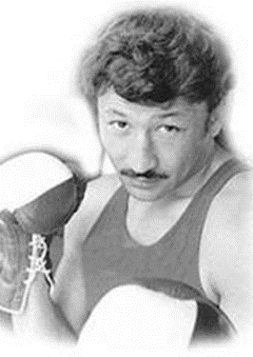
Rufat Asadovich Risqiyev
1949-yil 2-oktabrda Toshkent viloyatining Oqqo‘rg‘on shahrida shifokor oilasida dunyoga kelgan.

Slide 5
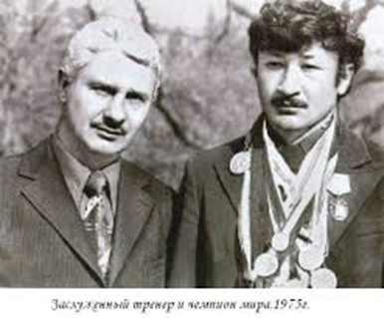
“Toshkent yoʻlbarsi” deya nom qozongan boks afsonasi
Boksdagi faoliyati orqali butun dunyoda “Toshkent yoʻlbarsi” nomi bilan dong taratgan afsonaviy bokschi 11 yoshidan Toshkentda mashhur murabbiy Sidney Jyekson qo‘l ostida boks bilan shug‘ullanishni boshlagan. 1966-yildan asosiy murabbiyi Boris Granatkin bo‘lgan.

Slide 6
Rufat Risqiyev xotiralaridan
“Hammasi akam Alisherning boksga bo‘lgan jiddiy xobbisidan boshlandi va men esa uning orqasidan ergashdim. Uzoq vaqt davomida u meni o‘zi bilan olib ketishni xohlamadi, ular hali ham kichkina edi, deyishadi, lekin keyin u rozi bo‘ldi.
Men kelajakda g‘alaba qozonishni orzu qilar ekanman, birinchi boks ring ostonasiga qadam qo‘yganimda o‘n bir yoshda edim.
Mening birinchi murabbiyim (1960-yildan 1963-yilgacha) sport muhitida taniqli odam - Sidney Jekson edi, u “Boks yugurish yo‘lagi, arqon va gorizontal chiziqdan boshlanadi”, deb takrorlashdan charchamaydi. Va ko‘p oylardan so‘ng, men birinchi marta haqiqiy boks qo‘lqoplarini sinab ko‘rish imkoniga ega bo‘ldim”.

Slide 7
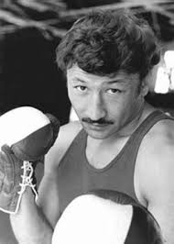
“Toshkent yoʻlbarsi” deya nom qozongan boks afsonasi
1968-yilda Riqsiyev o‘zining birinchi jiddiy yutug‘iga erishdi – u yoshlar o‘rtasida chimpion bo‘ldi.
O‘sha yili Riqsiyev “Olimpiya umidlari” turnirida a’lo darajada qatnashdi.
Turnirda Rufat Kubalik Silvio Kesaloni mag‘lub etdi. Ushbu jangni tomosha qilgan taniqli Polshalik murabbiy Feliks Stamm yosh bokschini sobiq Ittifoq terma jamoasiga kiritishni qat’iy tavsiya qildi.

Slide 8
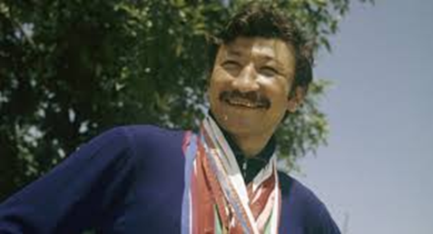
“Toshkent yoʻlbarsi” deya nom qozongan boks afsonasi
Oʻz karyerasi davomida u 189 ta jang oʻtkazgan
174 tasi gʻalaba bilan yakunlangan.

Slide 9
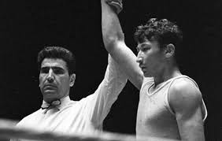
“Toshkent yoʻlbarsi” deya nom qozongan boks afsonasi
Ilk bor
1972-yilda
75 kilogrammgacha vazn toifasida sobiq ittifoq chempionligini qoʻlga kiritgan.

Slide 10
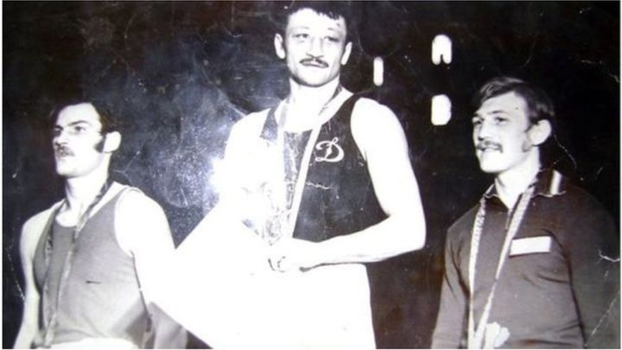
Rufat Risqiyev – Jahon Chempioni
1974 - yilda
Gavanada oʻtkazilgan boks boʻyicha ilk jahon chempionatida barcha raqiblarini tiz choʻktirib, oltin medalni qoʻlga kiritadi.

Slide 11
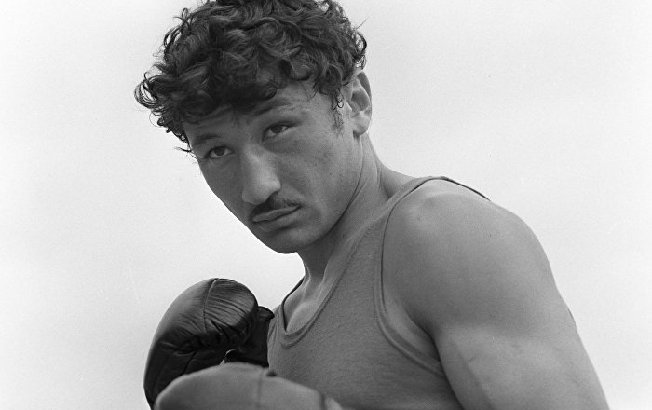
Rufat Risqiyev – Jahon Chempioni
Qayd etish lozim, AIBA ( Milliy boks federatsiyalari assotsiyatsiyasi) 1974-yildan eʼtiboran havaskorlar oʻrtasida jahon chempionati tashkil etish boʻyicha qaror qabul qilgan va Rufat Risqiyev dastlabki chempionlardan biri sifatida tarixga kirgan. U paytlarda boks boʻyicha jahon chempionati xuddi Olimpiya oʻyinlari singari har toʻrt yilda bir marta oʻtkazilar edi.

Slide 12
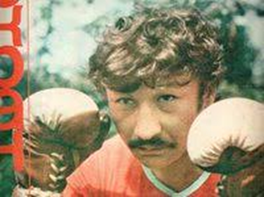
Oʻzbek boksi afsonasi
1972-76 yillarda
4 karra mamlakat chempioni bo‘ldi.

Slide 13
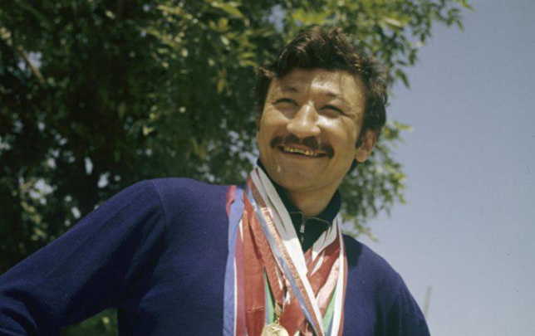
Oʻzbek boksi afsonasi
Bilib oling!
Rufat Risqiyev 1976-yilda Monreal shahri mezbonlik qilgan toʻrt yillikning eng nufuzli musobaqasi sanalmish Olimpiya oʻyinlarida finalgacha yetib borib, musobaqaning kumush medaliga sazovor boʻlgan.

Slide 14
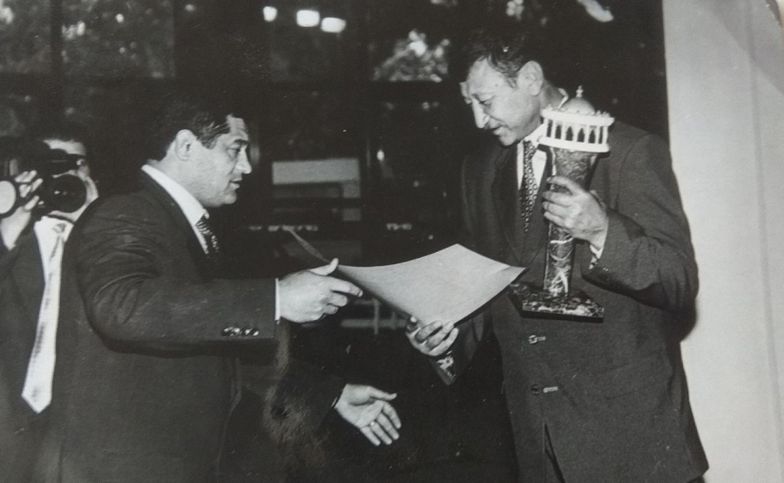
“Eng yaxshi bokschi”
Rufat Risqiyev sobiq Ittifoq boks federatsiyasi tomonidan “Eng yaxshi bokschi” unvoni bilan taqdirlangan. Maʼlumot uchun, ushbu mukofot 1948-yilda Rossiyada boksning 50 yilligi munosabati bilan taʼsis etilgan boʻlib, unvonga oʻz davrining yengilmas bokschilari sazovor boʻlishgan.

Slide 15
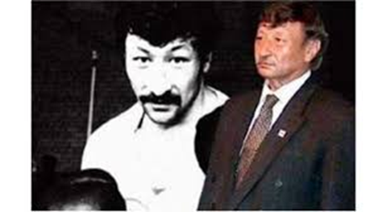
Rufat Risqiyev xalqaro toifadagi birinchi hakam
1997-yilda Rufat Risqiyev WBA ( Jahon boks assotsiat - siyasi) ning hakamlar boʻlimiga aʼzo boʻldi va Markaziy Osiyoda professional boks boʻyicha xalqaro toifadagi birinchi hakamga aylandi.

Slide 16
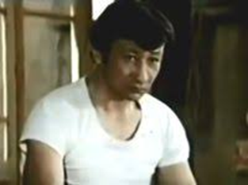
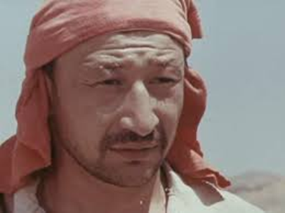
Kino san’atidagi faoliyati
Risqiyev sport faoliyatini yakunlagach, kinoda suratga tusha boshlagan, u ishtirokidagi eng mashhur film “Ringga chaqiriladi...” filmi (1979 yil) hisoblanadi.

Slide 17
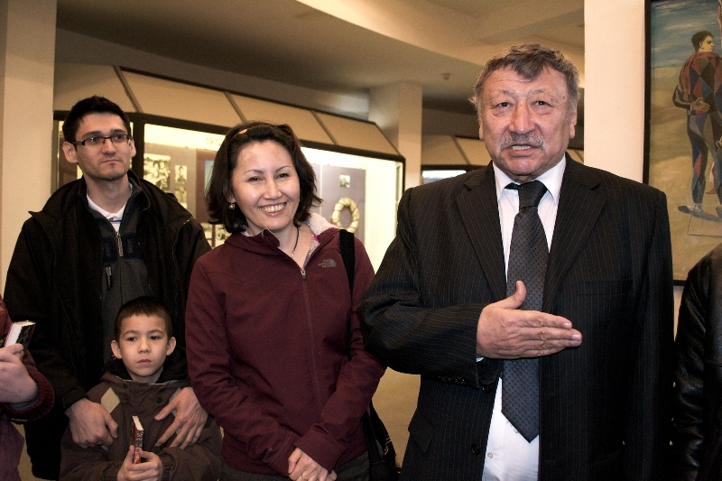
Rufat Risqiyevning oilaviy hayoti
Rufat Risqiyev 1977-yilda Maʼmuraxon Risqiyeva bilan turmush quradi. Ushbu nikohdan ikki oʻgʻil va bir qiz dunyoga kelgan.

Slide 18
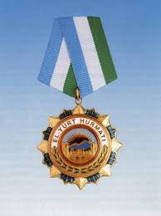
MUKOFOTLARI
“El-yurt hurmati” ordeni

Slide 19
MUKOFOTLARI
“Buyuk xizmatlari uchun” (1999) ordeni

Slide 20
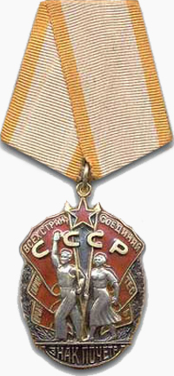
MUKOFOTLARI
“Hurmat belgisi” ordeni

Slide 21
“Xatosini tuzating!” usuli
Lug‘atda berilgan so‘zlarning to‘g‘ri tarjimasini toping
alp, bahodir | бодрый
tetik, bardam | богатырь
kamon otish | фехтование
mukammal | обычай
marra | финиш
qilichbozlik | стрельба из лука
udum | всесторонний
zabt etmoq | завоeвать

Slide 22
“Xatosini tuzating!” usuli
Tekshiramiz
alp, bahodir | богатырь
tetik, bardam | бодрый
kamon otish | стрельба из лука
mukammal | всесторонний
marra | финиш
qilichbozlik | фехтование
udum | обычай
zabt etmoq | завоeвать

Slide 23
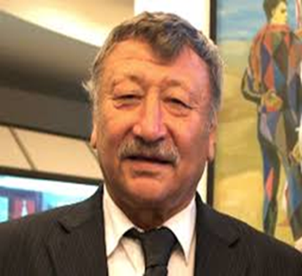
Mustaqil bajarish uchun topshiriqlar
Rufat Risqiyev haqida Vikipediya saytidan qo‘shimcha ma’lumotlar to‘plang.
2. Chempionlik darajasigacha bosib o‘tilgan muvaffaqiyatlar, yutuqlari ketma-ketligini chizing.

Slide 24
E’tiboringiz uchun rahmat!

